Slide 1
Конференция по алгоритмической и высокочастотной (HFT) торговле
Москва
29 октября 2015

Slide 2
Алгоритмическая торговля – это хорошо или плохо?
Какова роль алгоритмической торговли на финансовых рынках?
Это ни хорошо, ни плохо. Это реальность.
Тенденции таковы, что доля алгоритмов на организованных рынках растет.
С одной стороны, алгоритмисты смещают функцию распределения доходов по участникам в свою сторону. И это плохо для мелких участников торгов – спекулянтов и скальперов.
С другой стороны, алгоритмисты приносят рынку мгновенную ликвидность и выравнивают цены на биржевые инструменты за счет устранения различных неэффективностей рынка.

Slide 3
Нормальное состояние рынка
HFT
скальперы
спекулянты
инвесторы

Slide 4
Участники торгов и «кормовая цепочка»
Зона алгоритмической торговли
HFT 1 – 15 s
Скальперы, 1 m - 1 H
Спекулянты, дей-трейдеры 1 – 2 D
Краткосрочные инвесторы 1W – 1M
Инвесторы 9 – 18 M
Алгоритмические торговцы наравне со спекулянтами перераспределяют риск между участниками торгов и обеспечивают возможность реализации инвестиционных идей.

Slide 5
Классификация стратегий алготрейдинга
По частоте совершения сделок:
Тип стратегии | Торговый интервал | Время удержания позиции
Низкочастотные | H – D | часы, дни и недели
«Обычные» | 1s -1min | минуты, часы
Высокочастотные (HFT) | 1-100 ms | секунды, минуты
Ultra Low Latency Trading (UHFT) | 1-100 µs | миллисекунды, секунды

Slide 6
Классификация стратегий алготрейдинга
По способу извлечения дохода:
Арбитраж (относительно безрисковые стратегии, основанные на выполнении фундаментальных соотношений)
Парный и баскет-трейдинг (корреляционный трейдинг) – не сильно рискованные стратегии, основанные на предполагаемом выполнении условий коинтеграции между несколькими временными рядами
Маркет-мейкинг
Трендовые и контрендовые стратегии, основанные на поиске закономерностей в микроструктуре рынка, поиске текущей «справедливой» цены и использовании «предикторов»

Slide 7
Временной цикл построения алгоритмической стратегии
Поиск неэффективностей рынка, формулирование торговой идеи.
Бэк-тест (проверка) этой идеи на истории.
Построение торговой модели на базе этой идеи.
Оптимизация параметров модели
Реализация правильного execution данной модели
Проверка работоспособности на реальном рынке
Эксплуатация, совмещенная с непрерывным тюнингом модели

Slide 8
Преимущества и недостатки алгоритмической торговли
Преимущества | Недостатки
Позволяют эксплуатировать неэффективности рынка «невидимые глазом» | Требуют серьезных вложений в инфраструктуру, торговое ПО
Позволяет обеспечить сверхвысокую доходность на торговый капитал | Большинство стратегий некапиталлоёмки
Позволяют достаточно быстро увидеть результат каждой новой стратегии | Требуют серьезного труда, чтобы добиться положительного результата
Достаточный набор статистики для бэк-теста и оптимизации | Рынок меняется довольно быстро

Slide 9
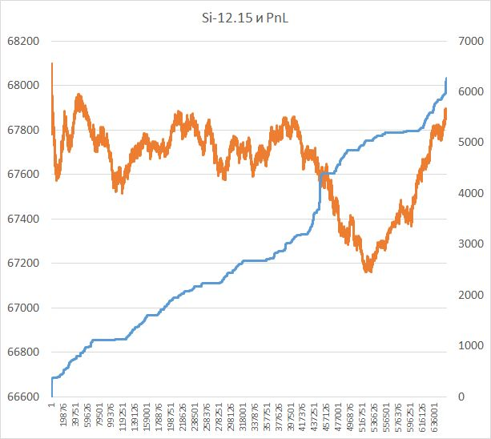
Пример работы простой стратегии внутри дня
Торговля одним лотом Si 23/09/2015
Стартовая сумма
P₀ = 18,000 р
PnL = 6,271
Число сделок 8,928
Courtesy by
Quantum Parity Fond

Slide 10
Темы сегодняшней конференции
Как стать самым быстрым на рынке? Услуги прямого доступа, особенности и преимущества DMA. Сергей Слукин, руководитель отдела DMA и алгоритмической торговли АО «ФИНАМ».
Алготрейдинг на срочном рынке — оценка эффективности и перспективы. Валерий Скотников, начальник отдела рынка фьючерсов и опционов Московской биржи.
Валютный рынок Московской биржи: планы развития. Владимир Яровой, директор департамента валютного рынка Московской биржи.
Московская биржа для алготрейдеров, подключение к ТКС Spectra и ASTS. Панируемые изменения — wire protocol. Светлана Старостина, начальник управления технической поддержки Московской биржи.
Colocation на Московской бирже. Переезд Московской биржи в Data-Space. Владимир Николаев, коммерческий директор ООО «МБ Технологии».

Slide 11
Как стать самым быстрым на рынке?
Услуги прямого доступа, особенности и преимущества DMA
Сергей Слукин,
Руководитель отдела DMA и алгоритмической торговли АО «ФИНАМ».

Slide 12
Что такое DMA услуги?
Для участников торгов, предъявляющих повышенные требования к инфраструктуре доступа к рынкам, а также трейдерам, которым требуются ultra low-latency решения, АО «ФИНАМ» предлагает услуги прямого подключения (DMA) на рынки.
Описание:
Набор услуг, позволяющих отправлять заявки на биржу и получать рыночную информацию напрямую с торговых площадок, минуя торговые системы брокера.
Преимущества:
Отказоустойчивость и надежность.
Максимальная скорость отправки заявок и получения данных.
Возможность построить уникальное решения для каждого клиента.
Индивидуальный подход по тарифам Брокера.
Широкий спектр услуг.
Целевая группа клиентов:
Клиенты, использующие в работе алгоритмические стратегии и торговых роботов.
Клиенты, предъявляющих повышенные требования к инфраструктуре доступа к рынкам.
Клиенты для которых критична отказоустойчивость торговых систем.

Slide 13



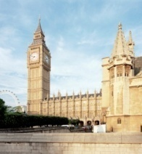

Общая схема прямого доступа на рынки.
Клиенты АО Финам
Участник Торгов:
Брокер
Частные инвесторы
Идентификаторы доступа
Мониторинг работы клиента
Отчеты
Договор на брокерское обслуживание
Компании-резиденты
Market Data
Международные инвесторы
Order routing
HFT-клиенты

Slide 14


Преимущества прямого доступа перед обычным подключением.
DMA доступ
Обеспечение отказоустойчивости: Инфраструктура DMA клиента максимально независима от Брокера и его технологических рисков, что позволит избежать любых сбоев в работе торговых систем. Самый быстрый доступ на Биржу: Клиент сможет отправлять заявки на биржу и получать рыночную информацию с торговых площадок напрямую, минуя торговые системы брокера, поэтому услуги позволят существенно ускорить взаимодействие с Биржей как с точки зрения отправки заявок, так и получения данных. Кастомизация клиентских решений: Возможность построить индивидуальную схему подключения для каждого клиента, ориентируясь на его задачи и требования.
Live trade
TS Lab
Собственное ПО
и тд.
Другие терминалы
Инфраструктура Брокера

Slide 15
Градация подключений по скорости доступа к Бирже
Обычное подключение (Quick+ Интернет)
Плаза 2 + Интернет
Плаза 2 + ВМ
Colo + Плаза 2 на отдельном cервере
Colo+ Плаза 2 на ВМ
До 1 сек
мс RTT

Slide 16
Спектр услуг DMA АО Финам
Доступны все протоколы доступа к рынкам;
Plaza II;
Fix-Fast;
Micex Bridge;
Широкий спектр ПО для торговли;
Live Trade DMA;
TS Lab DMA и другое;
Подключение собственного ПО клиента;
Протоколы
Программное
обеспечение
Finam DMA
Сетевой
доступ
Оборудование
Подключение любой сложности;
Выделенные каналы до Биржи;
Интернет;
Международные каналы;
Виртуальные машины;
Предоставление серверов в аренду;
Размещение оборудования с биржевом ЦОД;
Размещение оборудования за рубежом;
И многое другое!

Slide 17
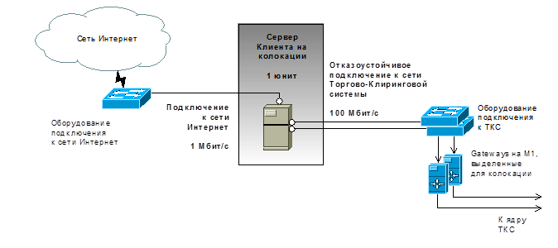
Пример инфраструктуры клиента на collocation
Длинна всех соединений – несколько метров;
Скорость сетевого доступа – микросекунды;
RTT заявки с учетом всех проверок и matching – менее миллиcекунды;

Slide 18

DMA ФИНАМ – ПРАВИЛЬНЫЙ ВЫБОР!
По всем вопросам обращайтесь, пожалуйста, по адресу: DMA@corp.finam.ru
или по телефону +7 (495) 796-93-88 доб. 4754.

Slide 19
Алготрейдинг на срочном рынке — оценка эффективности и перспективы
Валерий Скотников,
Начальник отдела по работе с брокерскими компаниями рынка фьючерсов и опционов Московской биржи.

Slide 20
MOEX derivatives market
Критерии HFT и подгруппы Algo от Срочного рынка
HFT:
Среднедневной Volume_rub на любом хотя бы одном контракте (но не в сумме по всем контрактам) превышает 800млн рублей.
Среднедневное кол-во транзакций превышает 10.000 транзакций.
Среднедневной pos_end_rub меньше 250млн рублей.
ALGO:
Среднедневной Volume_rub на любом хотя бы одном контракте (но не в сумме по всем контрактам) превышает 300млн рублей
Среднедневное кол-во транзакций превышает 5.000 транзакций.
не HFT.

Slide 21
MOEX derivatives market

Slide 22
MOEX derivatives market

Slide 23

Контактная информация
Валерий Скотников
+7(495) 363-32-32 доб. 26059
valeriy.skotnikov@moex.com

Slide 24
Валютный рынок Московской биржи: планы развития.
ОСНОВНЫЕ ПОКАЗАТЕЛИ И МИКРОСТРУКТУРА ВАЛЮТНОГО РЫНКА
Владимир Яровой,
директор департамента валютного рынка Московской биржи.

Slide 25
ДИНАМИКА И СТРУКТУРА ВАЛЮТНОГО РЫНКА
25
Notes:
Объем торгов
Дневной максимум – $47,3 млрд (03.03.14)
Среднедневной за 2014 г. – $23,8 млрд
534 Участников торгов (40 некредитных организаций и 494 банков)
Основные валютные пары: USDRUB (84% объема) и EURRUB (13%)
В фев.15 доля брокеров на ВР достигла 10%
В 2014 наблюдался рост доли FX Московской биржи на российском рынке:
в целом по межбанковскому рынку с 30,6% в 2013 до 42,1% в 2014
по доллар-рубль с 34,8 до 49,8%
по евро-рубль с 56,6 до 64,1%
по евро-доллар с 3,6 до 6,2%

Slide 26
DMA КЛИЕНТЫ НА ВАЛЮТНОМ РЫНКЕ
Трлн руб.
Тыс. кл
26

Slide 27
РОСТ ДОЛИ БИРЖЕВЫХ ВАЛЮТНЫХ ОПЕРАЦИЙ
Объем торгов на валютном рынке МБ и доля биржевого рынка в общем объеме межбанковских операций

Slide 28
РОСТ ДОЛИ HFT, ЧИСЛА СДЕЛОК И ЗАЯВОК
В течении двух лет наблюдается рост доли HFT на ВР МБ
HFT-участники занимают в среднем более 60% в объеме торгов по СПОТ инструментам
В августе 2015 доля HTF достигла 70%
Во II кв. 2015 количество заявок и сделок увеличилось в среднем в 4 раза по сравнению со II кв. 2014

Slide 29
СРЕДНИЙ РАЗМЕР СДЕЛКИ
Средние размеры СПОТ сделок по USDRUB и EURRUB в 2015 сблизились по своим значениям
В авг. 2015 средний размер сделки USDRUB по сравнению с I кв. 2014 снизился более чем в 4 раза (с 400 до 85 лотов)
По EURRUB средний размер сделки за тот же период снизился в 3 раза
(с 230 до 75 лотов)

Slide 30
СПРЕД
Пик роста спредов конце 2014 – начале 2015 связан с ростом волатильности, сокращением межбанковских лимитов и кризисом ликвидности
Начиная с февраля 2015 наблюдалось уменьшение спредов
В августе-сентябре 2015 спреды сократились более чем в 2 раза относительно начала текущего года

Slide 31
FILL-RATIO И ШАГ ЦЕНЫ
Регулятивные меры, принятые на ВР МБ в связи с ростом доли HFT трейдинга (введение ДКС и увеличение шага цены), показали свою эффективность с точки зрения снижения доли «мусорных» заявок
После введения ДКС (сен.2012) и шага цены (дек.12 и фев.15) fill-ratio увеличилось более чем в 3 раза
Необходимо дальнейшее совершенствование тарификации за неэффективные заявки

Slide 32
FILL-RATIO ПО СПОТ ИНСТРУМЕНТАМ USDRUB, EURRUB
По паре USDRUB более высокий FILL-RATIO наблюдается на инструменте TOM, по паре EURRUB -наоборот по TOD
Изменения FILL-RATIO от регулировок tick size и ДКС более заметны по USDRUB_ TOM

Slide 33
Подключение к ТКС Spectra и ASTS. Панируемые изменения — wire protocol.
Светлана Старостина,
начальник управления технической поддержки Московской биржи.

Slide 34
Фондовый и Валютный рынки МБ: Текущая ситуация
MicexBridge(mtesrl.dll)
Проприетарный протокол – полностью повторяет особенности торговой системы, специализирован под рынок
Позволяет очень долго хранить обратную совместимость
Позволяет как получать данные, так и посылать транзакции
Позволяет работать через интернет
Полный торговый и не торговый функционал
Необходима установка ПО на стороне клиента
FIX
Торговый протокол
Широко распространен в мире, отлично документирован, есть много бесплатных реализаций
Нет биржевого ПО на стороне клиента
Очень быстрый из-за особенностей архитектуры ТС ASTS
Базовый торговый функционал
FAST
Работает на получение данных
Широко распространен в мире, отлично документирован, есть много бесплатных реализаций
Нет биржевого ПО на стороне клиента
Очень быстрый из-за особенностей архитектуры ТС ASTS
Данные только обезличенные
Требует подключения на колокации МБ, или по выделенным каналам связи.

Slide 35
Срочный рынок МБ: Текущая ситуация
CGate API (Plaza2 протокол)
Проприетарный протокол – полностью повторяет особенности торговой системы, специализирован под рынок
Позволяет долго хранить обратную совместимость
Позволяет как получать данные, так и посылать транзакции
Позволяет работать через интернет
Полный торговый и не торговый функционал
Необходима установка ПО на стороне клиента
FIX
Торговый протокол
Широко распространен в мире, отлично документирован, есть много бесплатных реализаций
Нет биржевого ПО на стороне клиента
Не очень быстрый
FAST
Работает на получение данных
Широко распространен в мире, отлично документирован, есть много бесплатных реализаций
Нет биржевого ПО на стороне клиента
Данные только обезличенные
Требует подключения на колокации МБ, или по выделенным каналам связи.

Slide 36
Срочный рынок МБ: Текущая ситуация
CGate API (Plaza2 протокол)
Проприетарный протокол – полностью повторяет особенности торговой системы, специализирован под рынок
Позволяет долго хранить обратную совместимость
Позволяет как получать данные, так и посылать транзакции
Позволяет работать через интернет
Полный торговый и не торговый функционал
Необходима установка ПО на стороне клиента
FIX
Торговый протокол
Широко распространен в мире, отлично документирован, есть много бесплатных реализаций
Нет биржевого ПО на стороне клиента
Не очень быстрый
FAST
Работает на получение данных
Широко распространен в мире, отлично документирован, есть много бесплатных реализаций
Нет биржевого ПО на стороне клиента
Данные только обезличенные
Требует подключения на колокации МБ, или по выделенным каналам связи.

Slide 37
Основное отличие от существующих интерфейсов
Клиент
MOEX
Plaza2 протокол
ТС Спектра
Клиентское ПО
CGate.dll
FIX протокол
Клиентское ПО
Шлюз FIX
CGate.dll
Внутренний протокол ТС Спектра
Wire протокол
Клиентское ПО
Шлюз «WireGate»
Роутер Plaza2
Путь входящей транзакции
Статус заявки (принята, исполнена, снята, и т.д.)
Шлюз легкого протокола осуществляет взаимную трансляцию клиентских сообщений и сообщений торговой системы с минимальной обработкой и задержкой.

Slide 38
Контактная информация
Техническая поддержка Московской Биржи
+7(495) 733-9507
help@moex.com

Slide 39
Услуги колокации и новый новый ЦОД Московской биржи
Владимир Николаев,
коммерческий директор ООО «МБ Технологии».

Slide 40
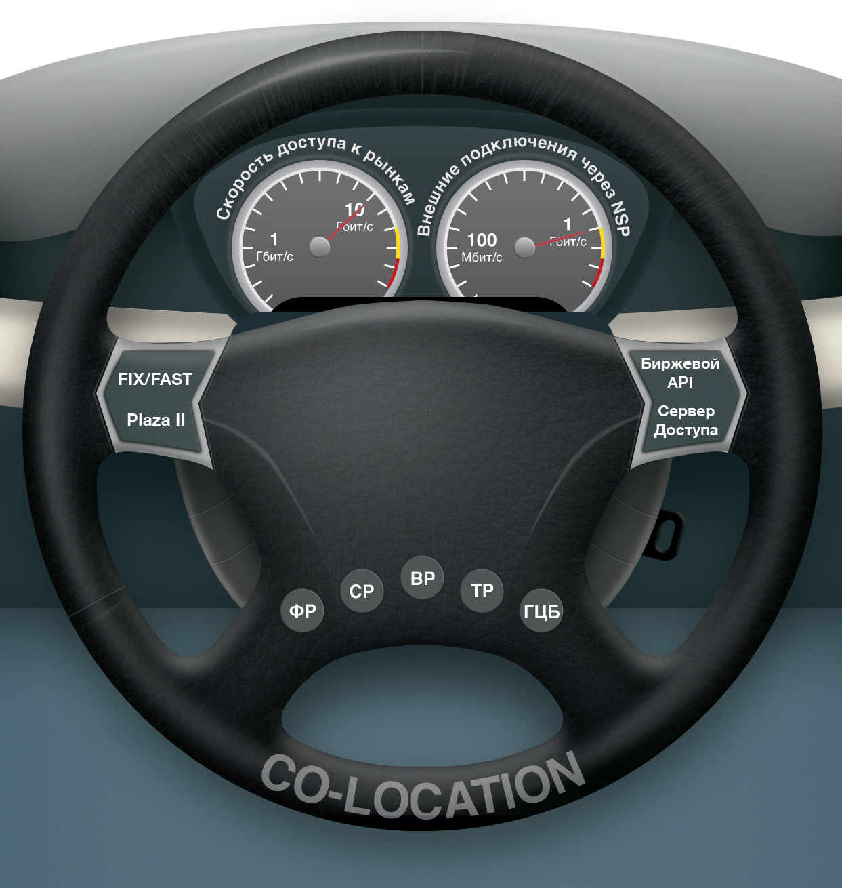
Сo-location — ваш ключ к успеху на российских финансовых рынках
Крупнейший ЦОД в котором находится Торговое ядро МБ
Размещение оборудования Клиента в выделенной стойке или размещение в стойке совместно с оборудованием других Клиентов
Подключение оборудования Клиента к оборудованию аккредитованного оператора связи
Подключение оборудования Клиента к сети «Интернет»
Доступность Всех протоколов и сервисов
Самый быстрый доступ к Ядру (10 G, 1G, 100 M)

Slide 41
Основные характеристики сервиса
Сервисы
До 6 КВт на стойку (до 500 Вт на юнит по блоку питания)
52 юнита в стойке (44 для использования)
Кратчайший доступ к торговым системам (min latency)
Подключение до 10 Гбит\с
Техническая поддержка специалистов Биржи 24\7
Цены
Тарифы на сервисы по размещению оборудования унифицированы
Качество сервиса за сопоставимые деньги выросло (скорость подключения, доступная электрическая мощность, качество обслуживания)
Для существующих клиентов биржи предусмотрен маркетинговый период и скидки

Slide 42
Типовой клиентский кейс.
Рассчитан на широкий круг частных инвесторов, разработчиков алгоритмов и ПО для торговых роботов
1. Размещение 1-юнитового сервера: 20 000 руб/мес (10 000 руб - установочный)
2. Подключение к сети Московской биржи 100Мбит/с - без ограничения трафика,
с предоставлением 2-х портов и 2 IP/MAC адресов: 2000 руб/мес (5000 руб -установочный)
Возможен доступ ко всем биржевым рынкам (фондовому, срочному, валютному, ГЦБ) через сервисы: API (MICEX Bridge, PlazaII), FIX/FAST.
3. Подключение к сети интернет 1 Мбит/с без ограничения трафика. 2 000 руб/м (2000 руб - установочный)

Slide 43
ДОРОЖНАЯ КАРТА
ИЗМЕНЕНИЯ ИНФРАСТРУКТУРЫ БИРЖИ
Конфигурация ЦОД
Биржи в 2015 году
Январь 2016
(DataSpace - Резервный ЦОД)
4 КВ 2016
(DataSpace - Основной ЦОД)

Slide 44
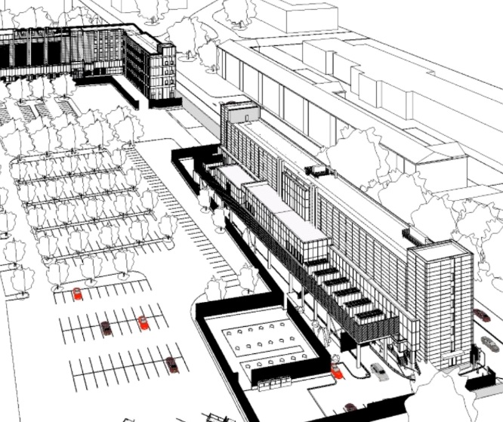



НОВЫЙ ЦОД МОСКОВСКОЙ БИРЖИ
Цели инфраструктурных изменений:
Повышение отказоустойчивости инфраструктуры до уровня требований инвесторов Московской Биржи
Upgrade сети передачи данных Московской Биржи
Улучшение качества услуг (безопасность, парковка, расположение ЦОД)
Ключевые характеристики ЦОД:
ЦОД сдан в эксплуатацию в июле 2012 г.
12 машинных залов до 255 м² каждый
Общая вместимость: 1062 стойко-места
Зал основного ВЦ Московской Биржи
Отдельный зал колокации для размещения оборудования участников торгов
Выделенный DataSpace Proximity зал для оборудования участников торгов

Slide 45
НОВЫЙ ЦОД МОСКОВСКОЙ БИРЖИ
КАЛЕНДАРНЫЙ ПЛАН
Начало размещения в зоне колокации МБ в DSP
Тесты ТКС в DSP
Резерв ТКС в DSP
DSP – основной ЦОД МБ
Закрытие площадки МБ на М1
09.2015 | 10.2015 | 11.2015 |  | 12.2015 | 01.2016 | Q2.2016 | H4.2016

Slide 46
НОВЫЙ ЦОД МОСКОВСКОЙ БИРЖИ
ВЛИЯНИЕ ИЗМЕНЕНИЙ
Вид доступа | Изменения
Доступ через интернет | Незначительные
Доступ через сети авторизованных операторов связи (Универсальная Cхема) | Незначительные
Прямой канал связи к Московской Бирже (ConnectME) | Ничего не менять и использовать точку присутствия MOEX на М1 (ConnectME) Либо строить канал связи к DataSpace вместо М1
Колокация в зоне Московской Биржи | Монтаж оборудования в новом ЦОД Строительство индивидуальных каналов связи Тестирование новой инфраструктуры на DataSpace перед запуском данного ЦОД в качестве основного
Клиенты М1, расположенные вне зоны колокации Московской Биржи | Ничего не менять и оставаться на М1, используя точку присутствия MOEX на М1 или Универсальную Схему Либо переезд в DataSpace вместо М1
Точки присутствия (MOEX PoP ) в Лондоне, NY, Франкфурте и Чикаго | Незначительные
Доступ через сети передачи данных Extranet (BT, NYSE SFTI, TMX Atrium) | Незначительные

Slide 47
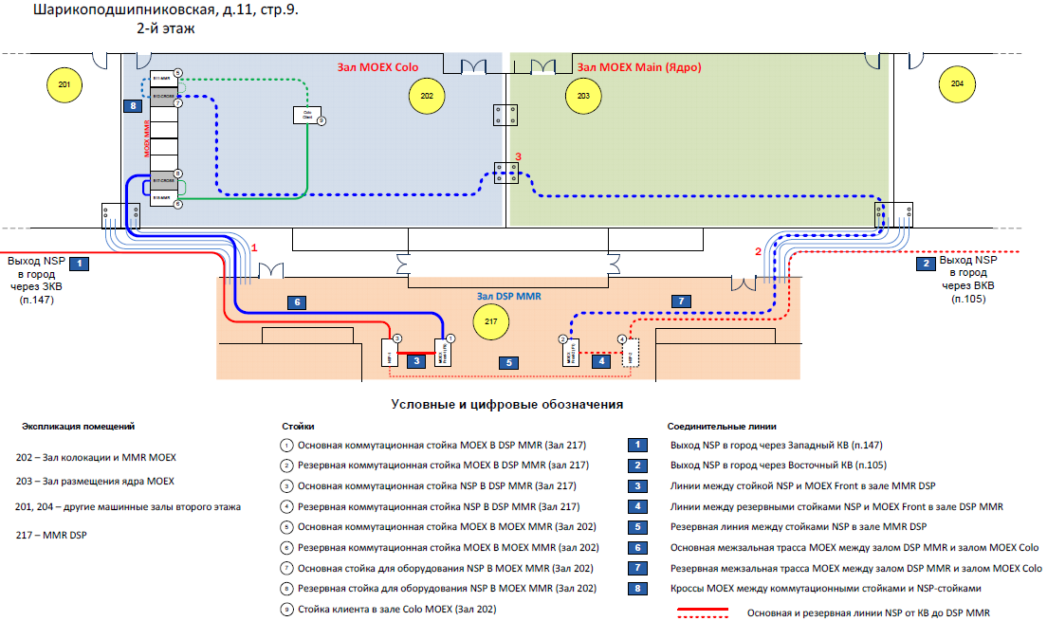
НОВЫЙ ЦОД МОСКОВСКОЙ БИРЖИ
ПЛАН КОММУТАЦИИ

